Slide 1
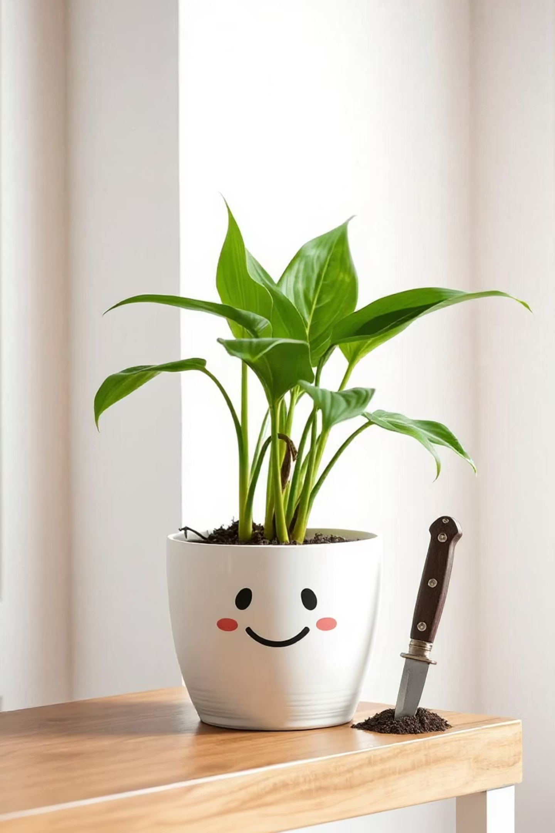
Green Stab!
식물 킬러에서 식물 집사로,
IoT & AI가 알려주는 가장 쉬운 가드닝

Slide 2
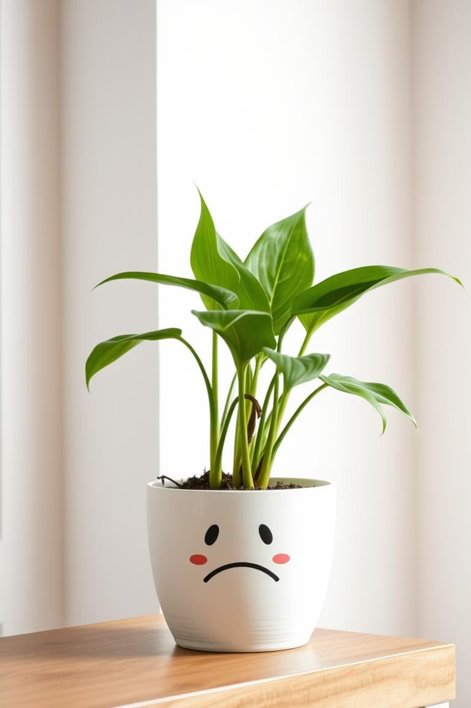
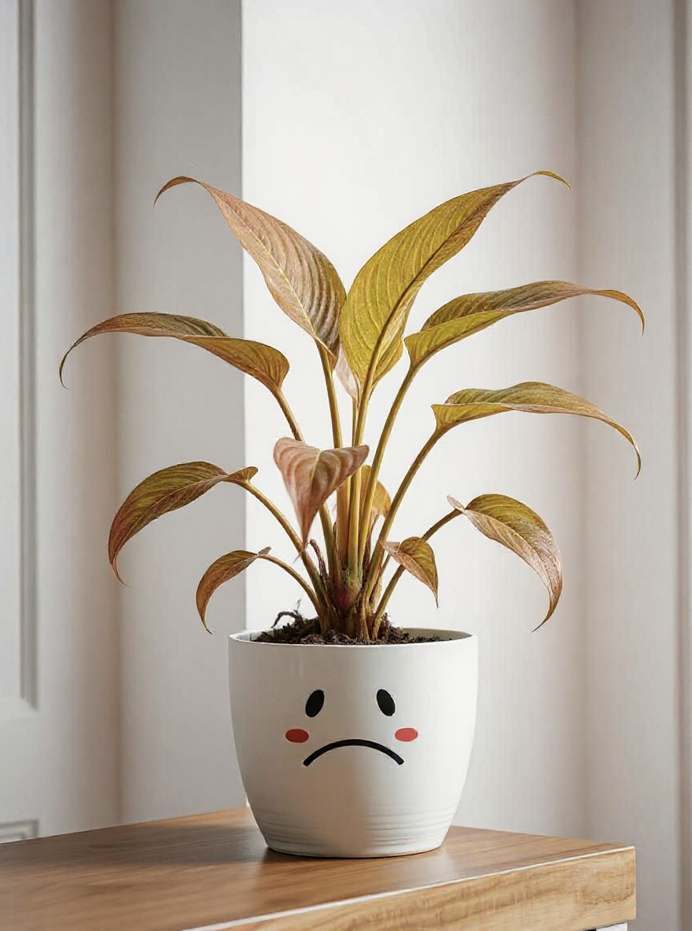


문제정의
- 식물관리 실패
지식 부족
가드닝 노하우 부족
일관적이지 못한 관리
정보의 바다
넘쳐나는 가드닝 팁들
하지만 내 화분 속에 대해서는?

Slide 3
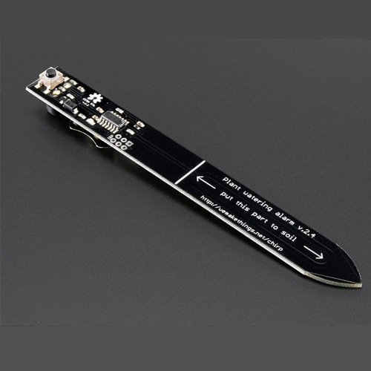
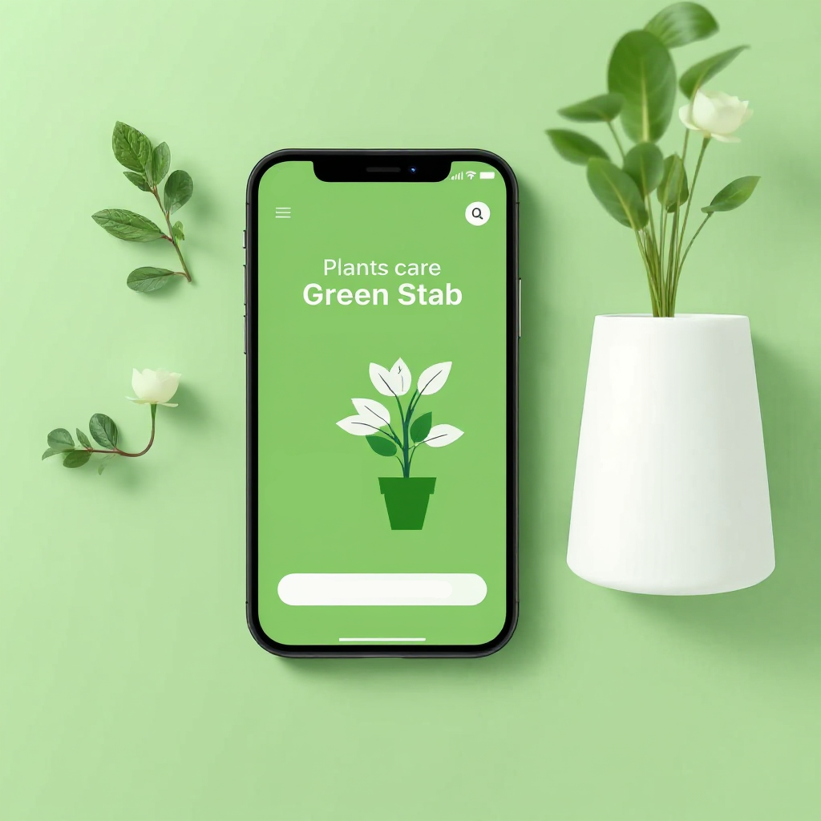
Solution - IoT / App
IoT Device
Mobile App
온도/습도/일조량/토질 측정
COGS 절감을 위한 최소화된 구성
AI-기반 가드닝 조언
개별 화분을 대상으로 한 알림전송

Slide 4
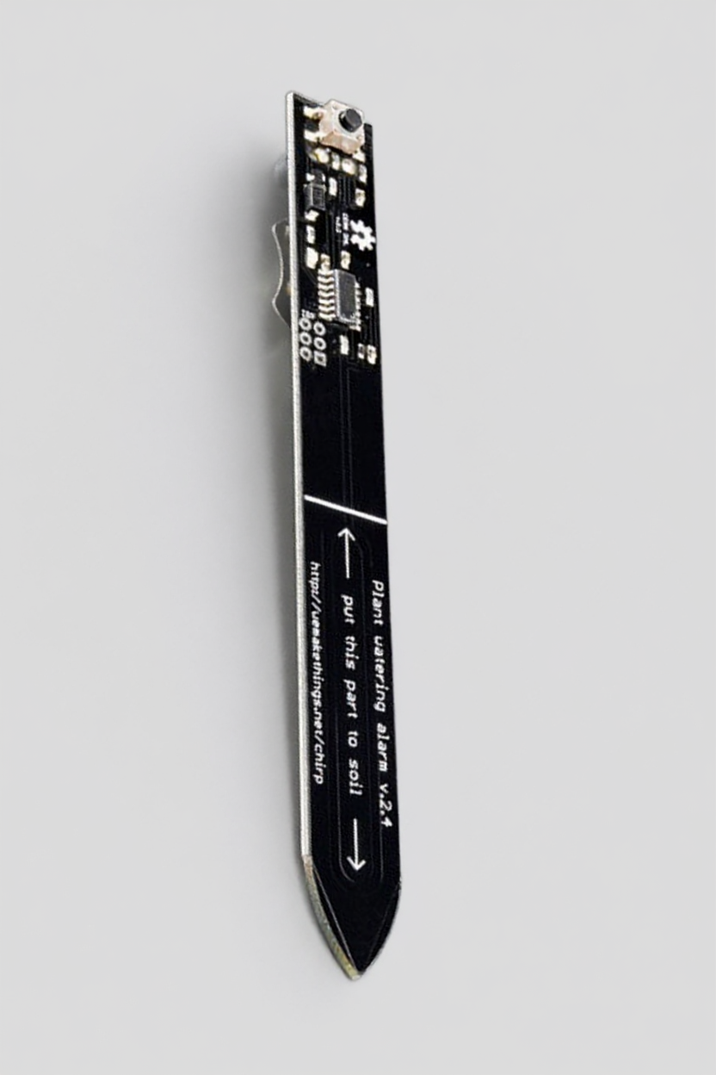
경쟁 우위
 | 초보자 친화성 | 맞춤형 조언 | 자동 경고 | 휴대 가능 | 기기 가격
Green Stab | O | O | O | O | 2만원
Greg (App) | X | O | X | O | -
Click & Grow (Smart Pot) | O | O | O | X | 15만원
Xiaomi (Smart Pot) | O | O | O | X | 8만원
Chirp (Embedded Sensor) | X | X | O | O | 3만원

Slide 5



Why Now? - 시장동향 & 예상되는 기회
인테리어 트렌드
글로벌 홈 가드닝 시장 성장 21조 8000억 - 2024 23조 2000억 - 2025, 2034년까지 매년 5.92% CAGR 예상
홈 인테리어 트렌드에 힘입어
급증하는 홈 가드닝에 대한 수요
IoT & AI
DIY & Contactless
원격 식물 관리를 위한
IoT 센서와 AI의 광범위한 가용성.
비대면 셀프 여가 활동의 확산

Slide 6
시장분석 오버뷰
 | 정의 | 시장규모 (KRW) | 분석 근거 및 전제 조건
TAM | 글로벌 홈 가드닝 | 23조 1,500억 | 글로벌 홈 가드닝 시장 규모
SAM | 글로벌 스마트 실내 가드닝 시스템 시장 | 4조 2,600억 | 스마트 실내 가드닝 시스템 시장 규모﻿
SOM | 아시아·태평양 스마트 실내 가드닝 시장 | 1조 2,800억 | SAM의 30%﻿인 지역 시장
LAM | 한국 초기 사용자 타깃 시장﻿ | 1,300억 | SOM의 10%인 초기 시장 침투율

Slide 7
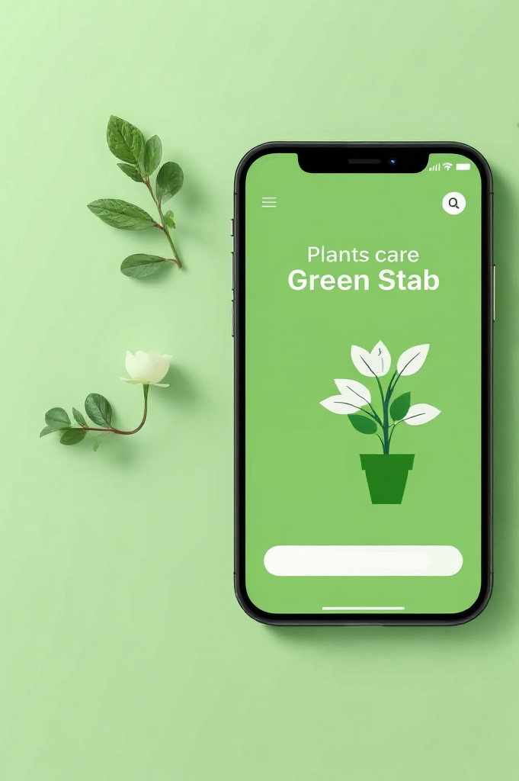
비즈니스 모델
구독 모델별 서비스
Free Version
- IOT 기기 ($15)
- 실시간 데이터 제공
Payment Version
- Free Version + 조언 + 경고
- $3/month - 6개월 구독 (+ 디바이스 무료제공)
Premiem Version
- Payment Version + 능동적인 질문기회
- 5$/month

Slide 8
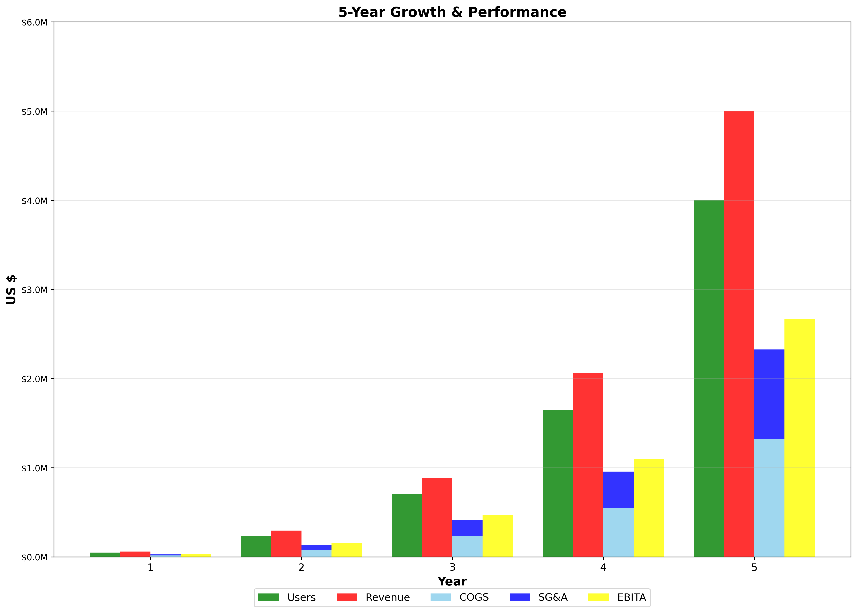
재무전망
 | Year 1 | Year 2 | Year 3 | Year 4 | Year 5
Users | 1,000 | 5,000 | 15,000 | 35,000 | 85,000
Revenue | 8,620만 | 43억 1,000만 | 129억 4,000만 | 301억 9,000만 | 733억 7,000만
COGS | 2,290만 | 11억 4,000만 | 34억 3,000만 | 80억 1,000만 | 194억 4,000만
SG&A | 1,720만 | 8억 3,000만 | 25억 9,000만 | 60억 4,000만 | 146억 6,000만
EBITA | 4,610만 | 23억 1,000만 | 69억 2,000만 | 161억 4,000만 | 392억 0,000만
Notes:
Revenue: 매출 COGS: Cost of Goods Sold(매출원가) SG&A: Selling, General and Administrative Expenses(판매 및 일반관리비) EBITA: Earnings Before Interest, Taxes and Amortization(이자, 세금, 감가상각 전 이익

Slide 9
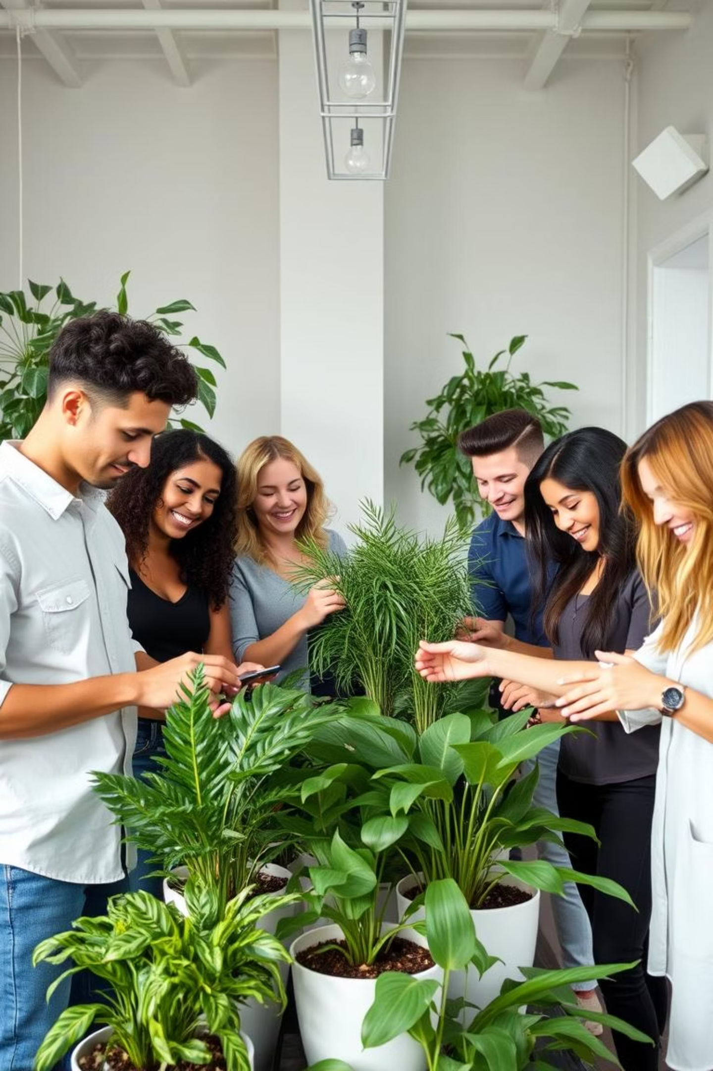
우리의 비전
- Empowering Green Start
누구나 집에서 식물을 키울 수 있게,
누구나 일상 속 힐링과 새로운 라이프스타일을 가질수 있도록!
당부, 또는 요구:
투자: IoT, AI 개발, 마케팅을 위한 $200K 규모의 초기투자
파트너쉽: 가드닝 커뮤니티 및 관련 브랜드와의 협업
채용: 개발자 App/DB/AI(임베디드는 괜찮습니다. 저에요.)

Slide 10
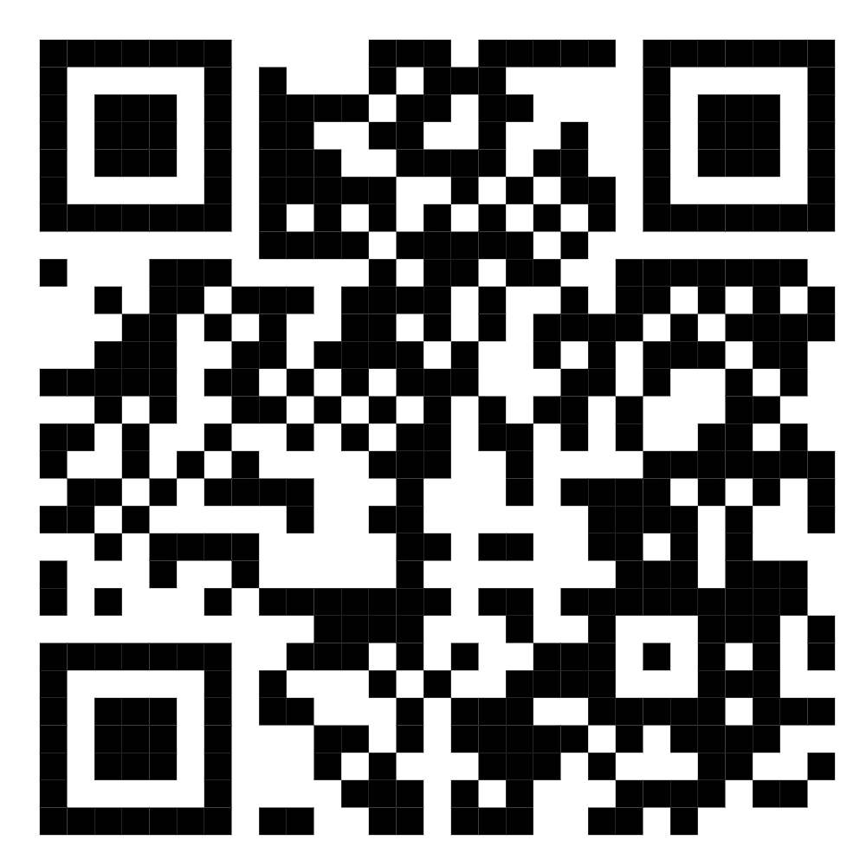
~Thank You~
Green Stab!
LinkedIn
Name: Baek SangHo
Mail: qqqqmmss11@gmail.com
Github: BigCodult
LinkedIn: sangho baek

